Slide 1

基于EMS的FDIA
电力CPS检测系统设计
学院：电气信息工程学院
专业：电气工程及其自动化
班级：电气2020-1班
汇报人：徐浩洋
指导教师：高新成 教授
汇报时间：2024年6月
Notes:
尊敬的各位老师，我是电气201班徐浩洋，我的本科毕业设计是基于EMS的FDIA电力CPS检测系统设计，指导老师为高新成教授

Slide 2



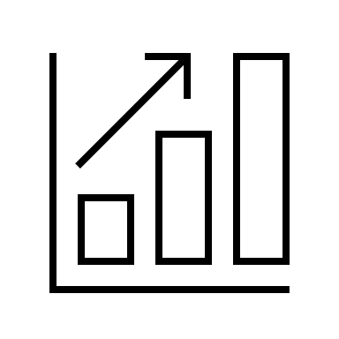
目 录
CONTENTS
课题介绍
模型的设计、实现与分析
系统结果展示
论文总结与展望
Notes:
本次汇报分为课题介绍，模型的设计实现与分析，系统结果演示，论文总结与展望四个话题展开

Slide 3
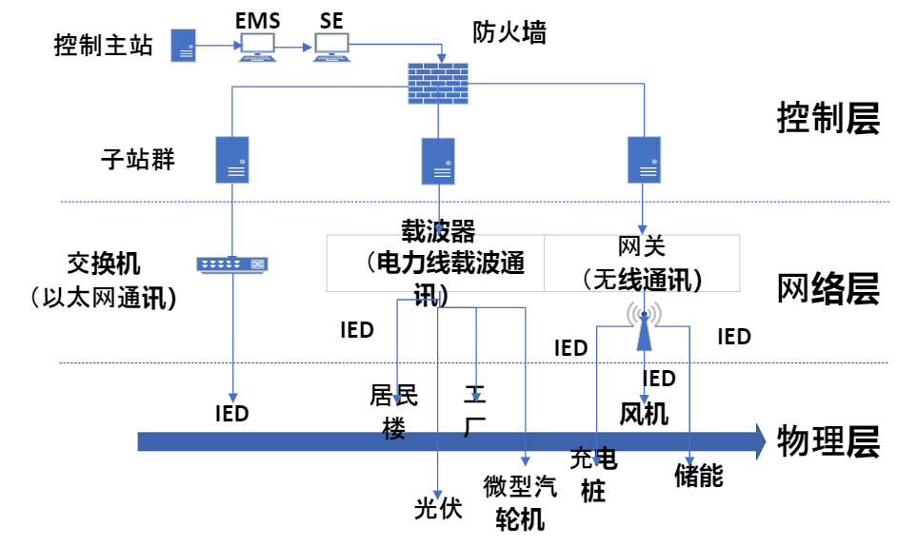
课题介绍
PART ONE
背景与意义
研究背景
电力系统面临虚假数据注入攻击的严重威胁，工业控制安全成为关键。
研究意义
本项目旨在设计基于EMS的电力CPS防御系统，提高电力系统安全性和可靠性，确保电力供应的连续性和质量。
电力系统主网
工业4.0&数字化转型
电网是一个网络物理系统（CPS）
网络漏洞可能会导致严重的物理后果
FDIA（虚假数据注入攻击）成为影响电网CPS的关键
Notes:
当前在工业4.0与数字化转型的时代当中，电网逐渐变成以围绕CPS为核心的电力系统，因此网络漏洞可能会导致严重的物理后果。
因此：FDIA（虚假数据注入攻击）成为影响电网CPS的关键

Slide 4
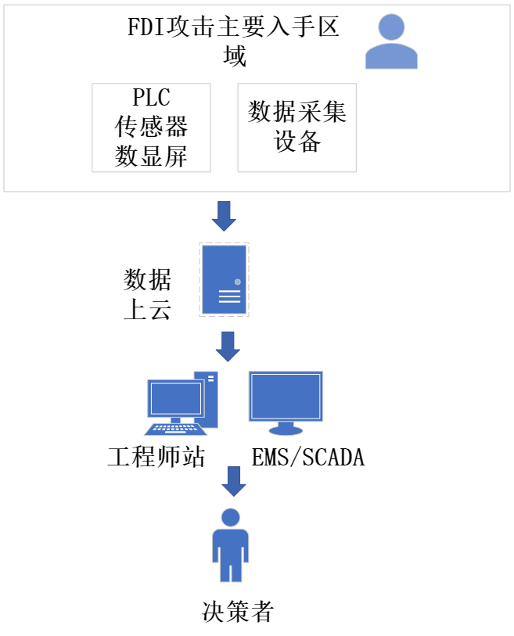
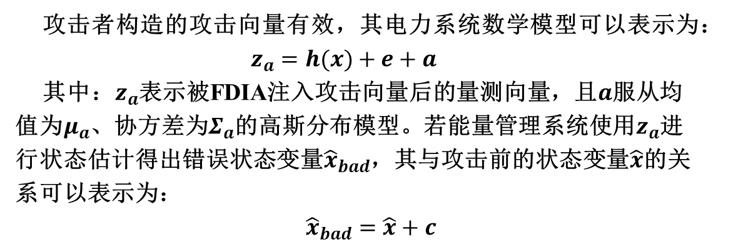
1.1 FDIA
“False Data Injection Attack(FDIA)”这个术语的起源与2009年可以追溯到电力系统保护和安全的研究领域。
FDIA数学模型
攻击者构造的攻击向量有效，其电力系统数学模型可以表示为：
$$z_{a}=h(x)+e+a$$
其中：$z_{a}$表示被FDIA注入攻击向量后的量测向量，且$a$服从均值为$μ_{a}$、协方差为$Σ_{a}$的高斯分布模型。若能量管理系统使用$z_{a}$进行状态估计得出错误状态变量${\hat{x}}_{bad}$，其与攻击前的状态变量$\hat{x}$的关系可以表示为：
${\hat{x}}_{bad}=\hat{x}+c$
FDIA原理图
Notes:
FDIA这个术语起源于2009年可追溯到电力系统保护领域当中，结合原理图与数学模型可以知道FDIA在电网中的运行方式，主要目的通过虚假数据误导决策者与影响电力系统正常运行。

Slide 5
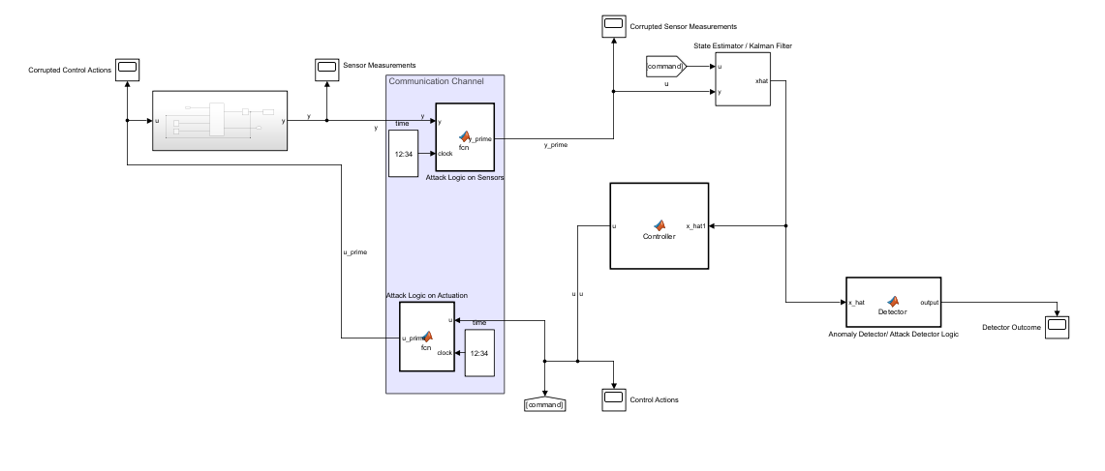
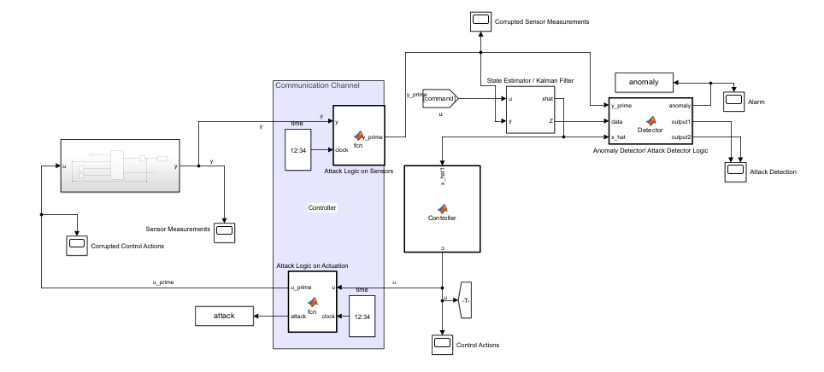
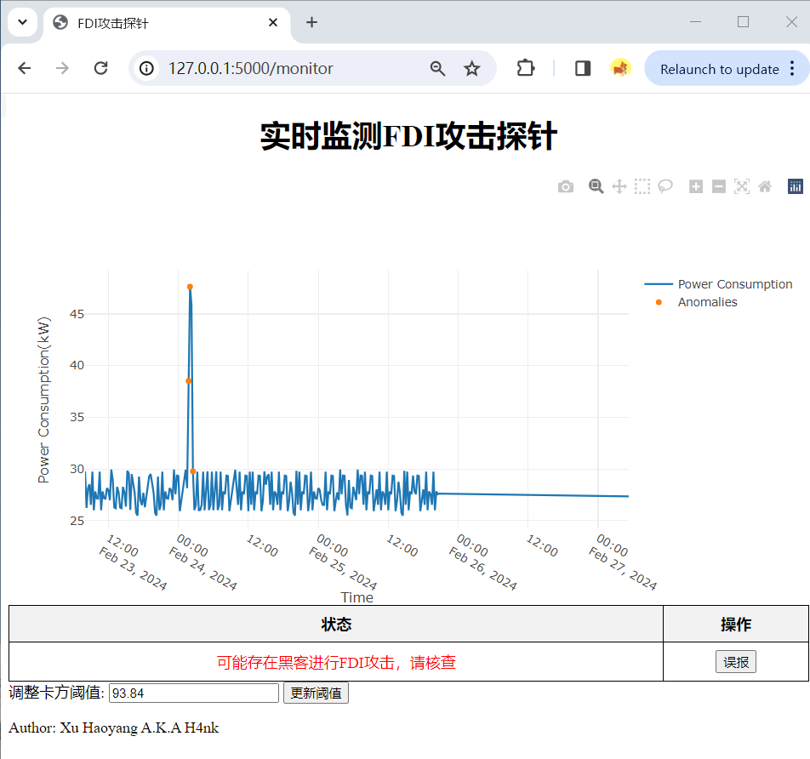
1.2研究办法与思路
模拟FDIA在电网中的影响
加入检测算法检查是否有效检测
开发针对电力FDIA的防御系统
PPT内注：设计思路参考本论文外文文献翻译。（论文参考文献第27条）
“加入检测算法”
"模拟影响”
“落实为系统”
Notes:
研究办法为模拟FDIA在电网中的影响，然后加入检测算法检测是否有效检测，最后落实为系统。

Slide 6
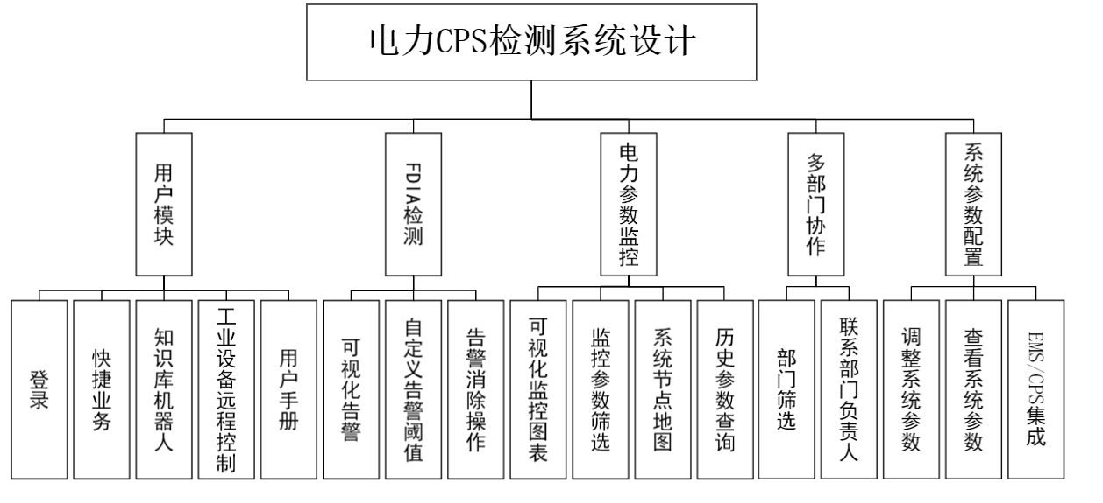
1.3 其系统功能模块
Notes:
其中该检测防御系统包含5个大的模块与16个小的功能模块，且包含四个数据库表的设计

Slide 7
模型的设计、实现与分析
PART TWO
2
1
5
对FDIA建模
1，状态观测器
2，攻击传感器
3，攻击执行器
4，控制器增益模块
5，检测模块
4
3
Notes:
在本仿真当中，首先展示的是对电网面临FDIA传感器或执行器时对电网稳定性的影响
分为五个模块。
1是状态观测器模块的设计，目的是结合高斯噪声与外部输入参数，输出描述状态变量随时间变化。
2和3是输入一个二维向量的时变信号。
4为保证稳定的闭环控制。

Slide 8
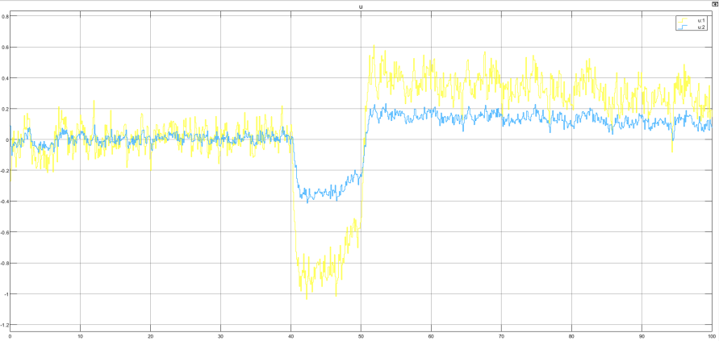
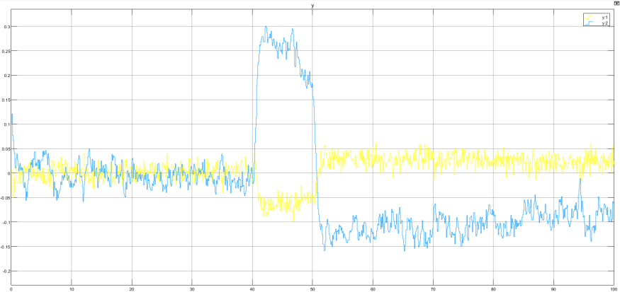
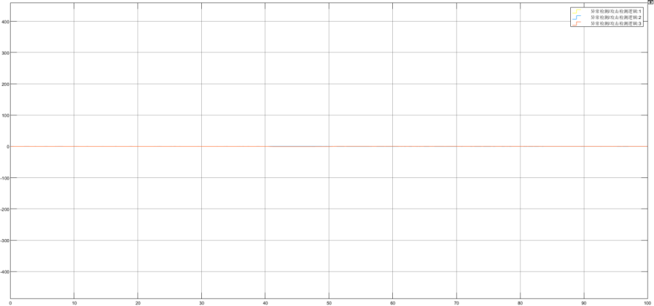



2.1 FDIA波形
PPT内注：防止图看不清，故用画笔勾勒
控制状态
传感器状态
检测结果
Notes:
我们可以得到控制状态传感器状态与为空的检测结果 结合上述由此可以的出结论，在攻击下电网不稳定。且在攻击结束后，电网恢复了期望的平衡状态。

Slide 9
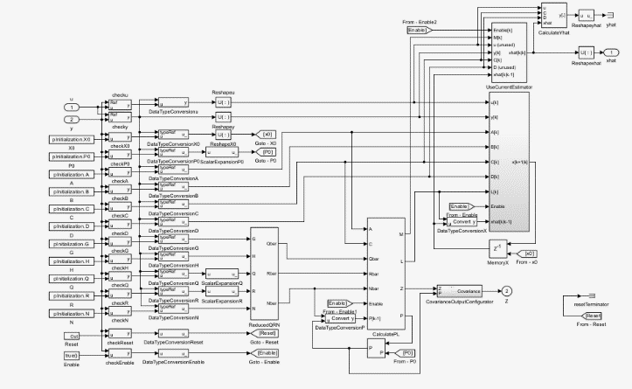

2.2 防御仿真模型
5
6
2
5
1
4
对FDIA建模
1，状态观测器
2，攻击传感器
3，攻击执行器
4，控制器增益模块
5，卡尔曼滤波器
6，卡方算法检测模块
3
Notes:
再集成检测算法集成在一起此时搭建拥有检测系统的模型，进而观察各个电气器件的状态。

Slide 10
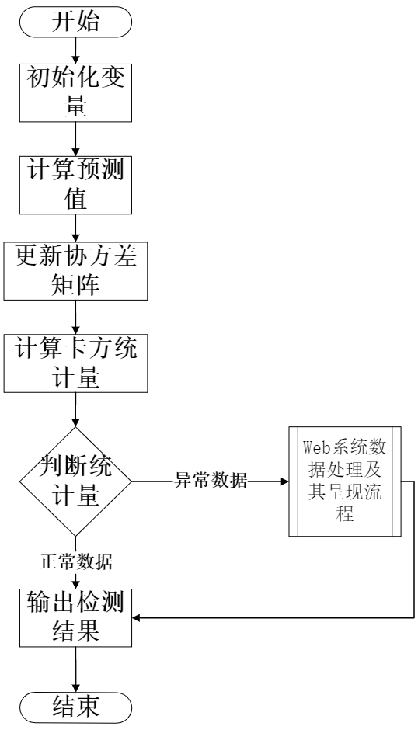
2.3 防御算法
核心思想
核心思想是检验观察数据与预期数据之间的差异是否显著。在结合卡尔曼滤波器与卡方检测的方法中，卡尔曼滤波器用于估计电网状态并计算残差，而卡方检测则用于分析这些残差的分布是否符合预期的高斯分布。通过计算卡方统计量并与其阈值进行比较，可以判断电网中是否存在FDIA攻击或其他异常情况。这种方法能够提高电网状态估计的鲁棒性，并增强对FDIA攻击的检测能力。
状态估计——预测与更新——异常比较——卡方统计量计算——阈值比较
Notes:
那么防御检测算法的逻辑是什么呢？
状态估计：用卡尔曼滤波器来估计电力系统的状态
预测与更新：用卡尔曼滤波器通过预测和更新状态估计以获得当前状态的最优估计。
异常比较：计算真实状态的预测状态估计值之间的残差。
卡方统计量计算：残差的平方除以预测测量值的方差，可以得到卡方统计量。
阈值比较：将计算出的卡方统计量与预设的阈值进行比较。如果卡方统计量超过给顶阿尔法阈值，可能存在FDI攻击。
报警与响应：如果检测到异常，系统发出告警。随后，可以采取措施来调查异常并采取必要的防御措施，如隔离受攻击的设备或停止攻击数据的传输。

Slide 11
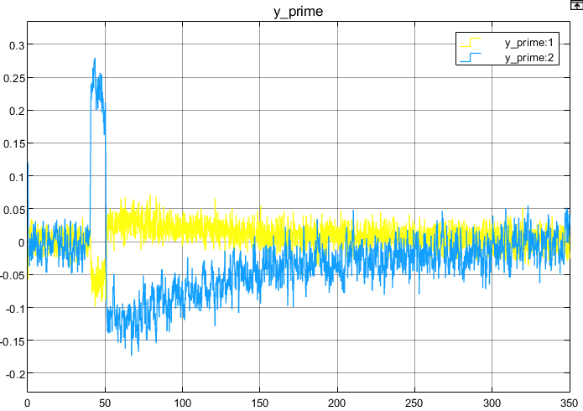
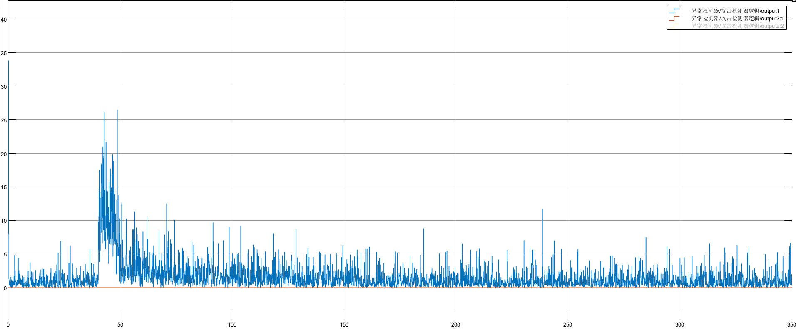
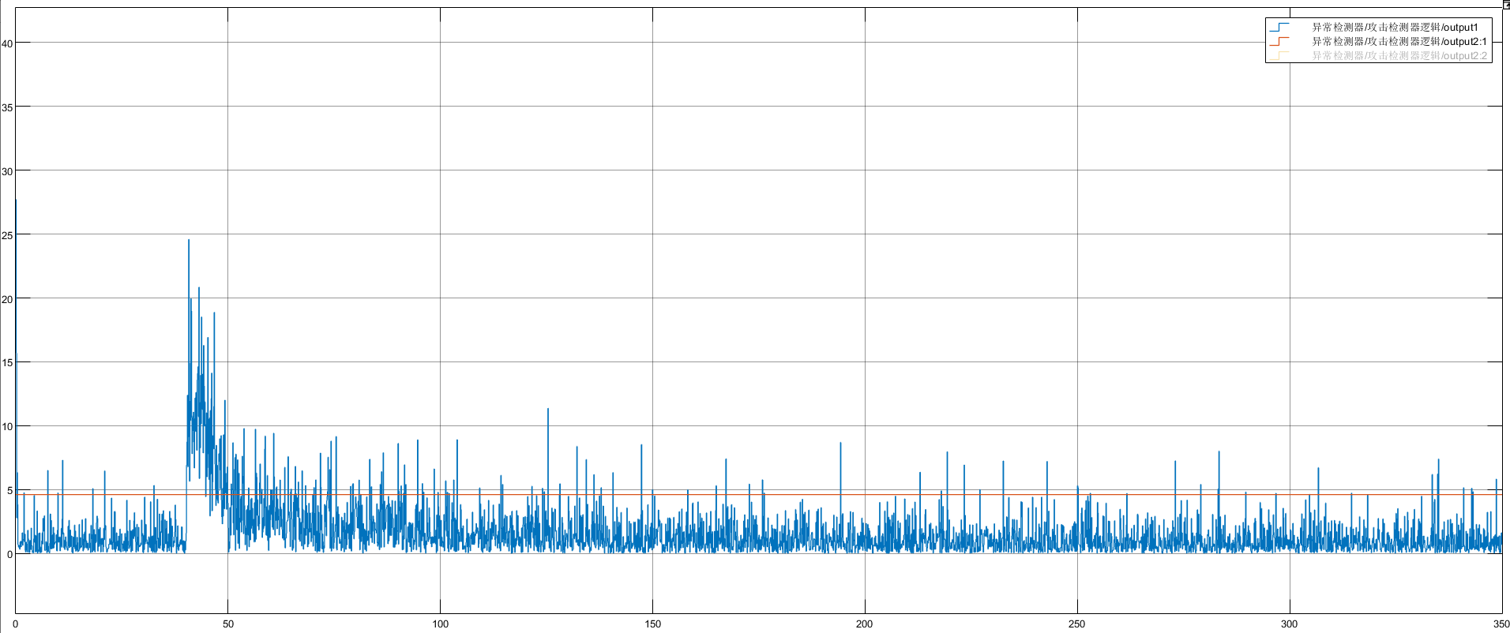
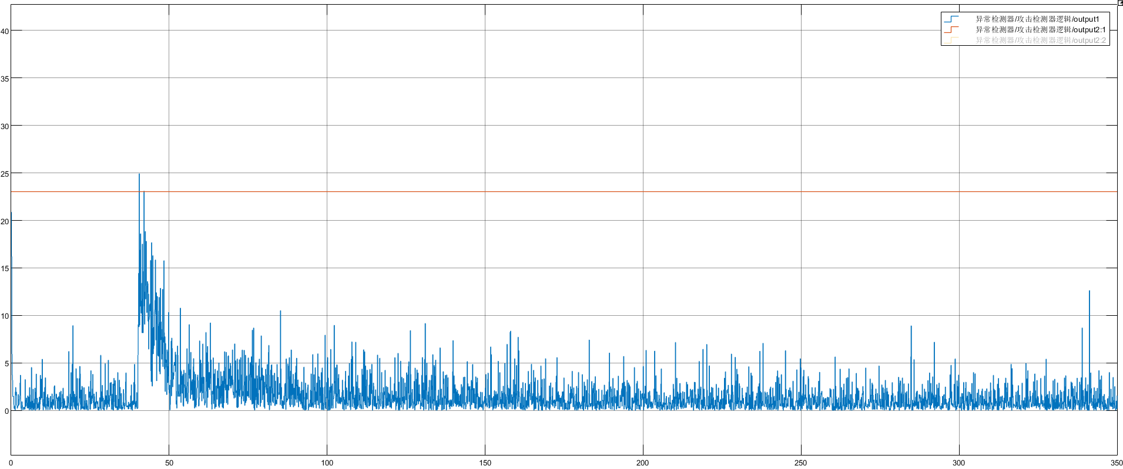
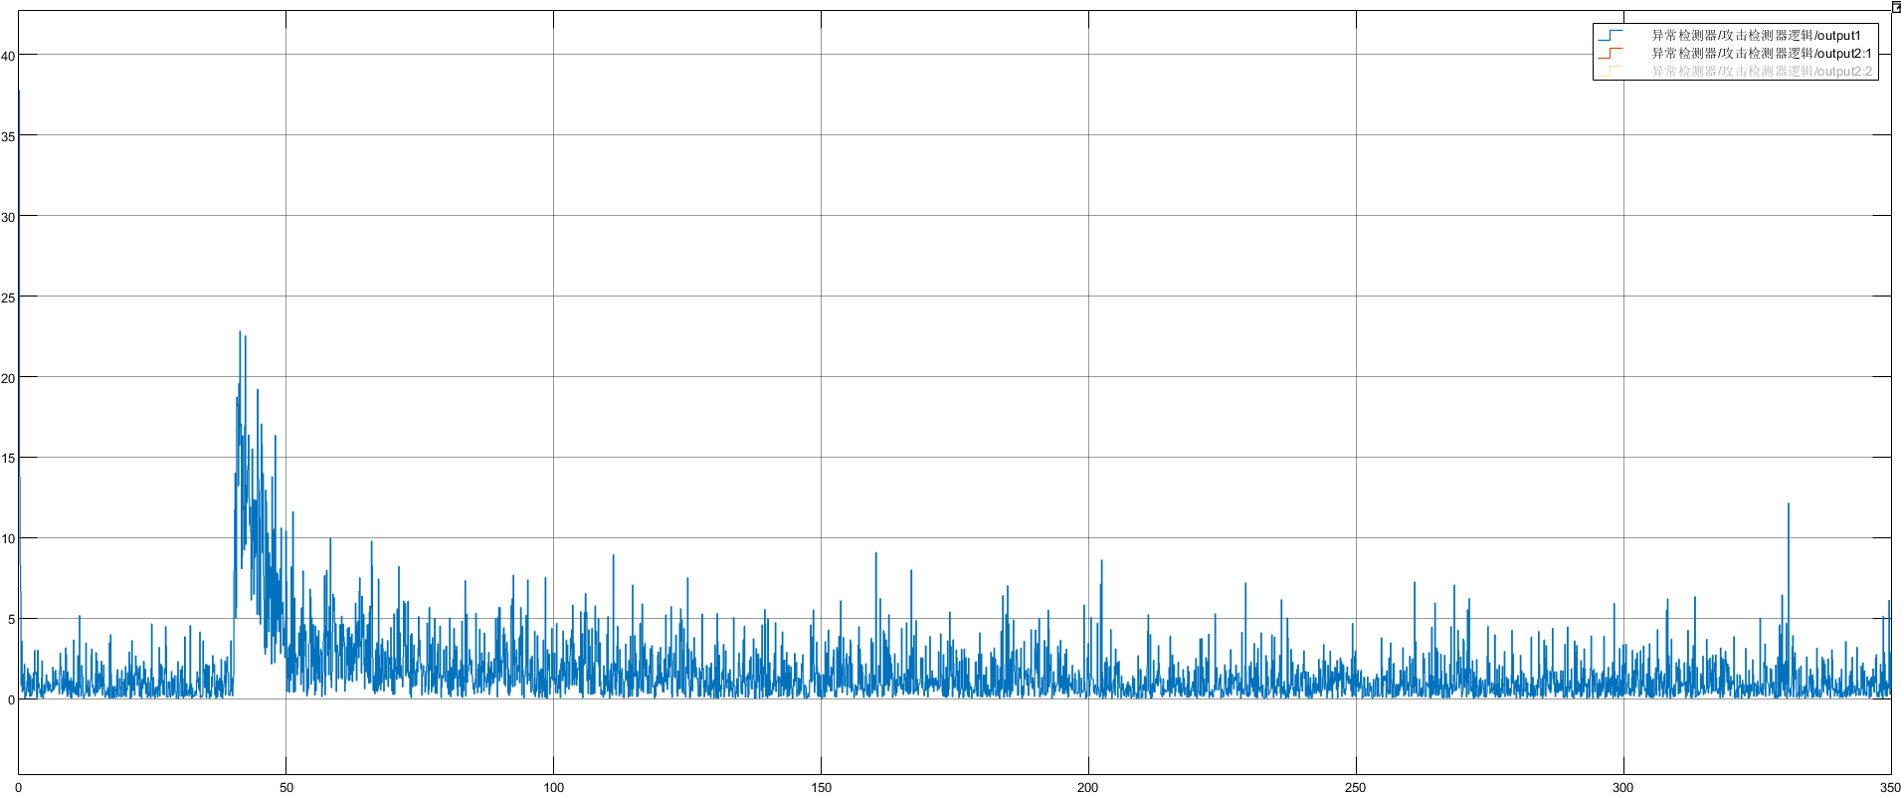
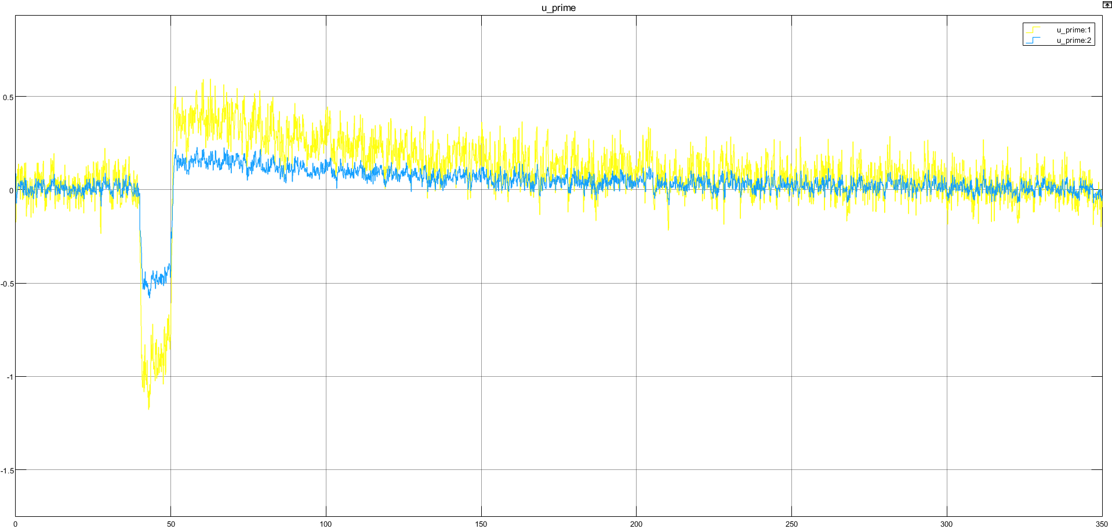
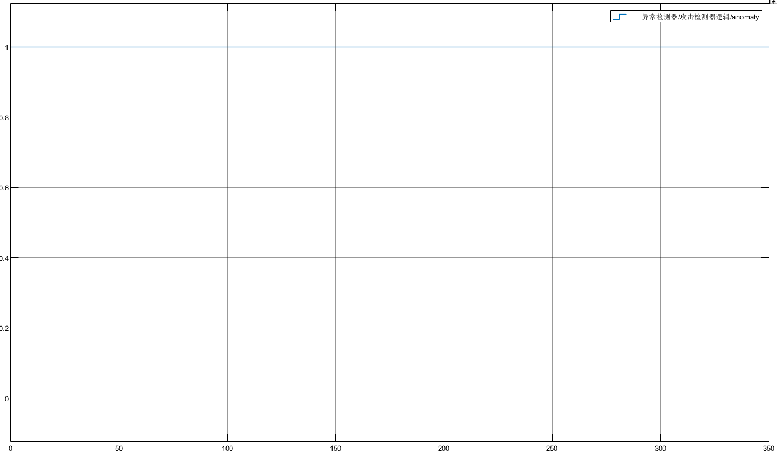
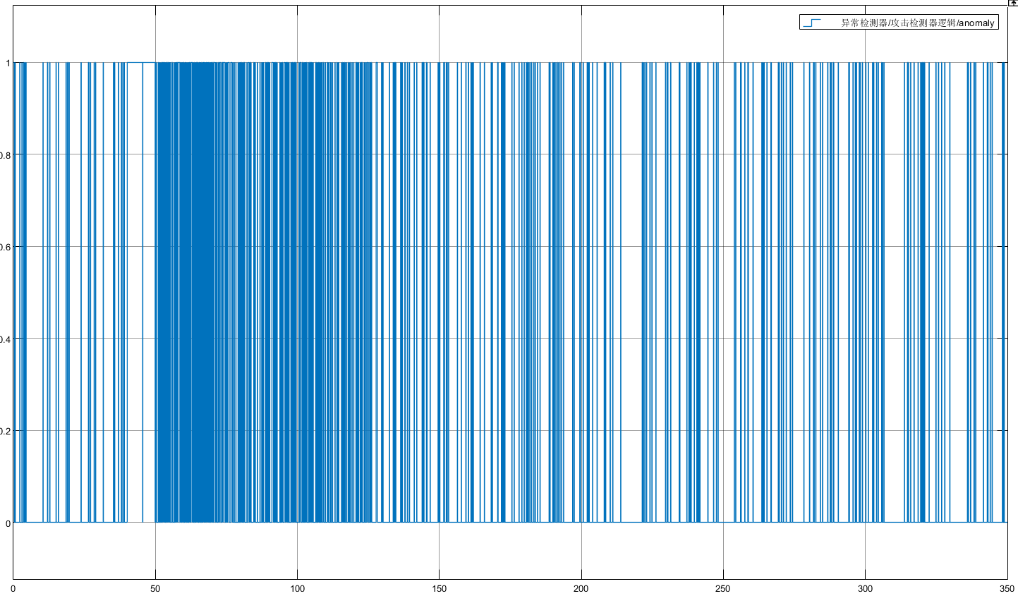
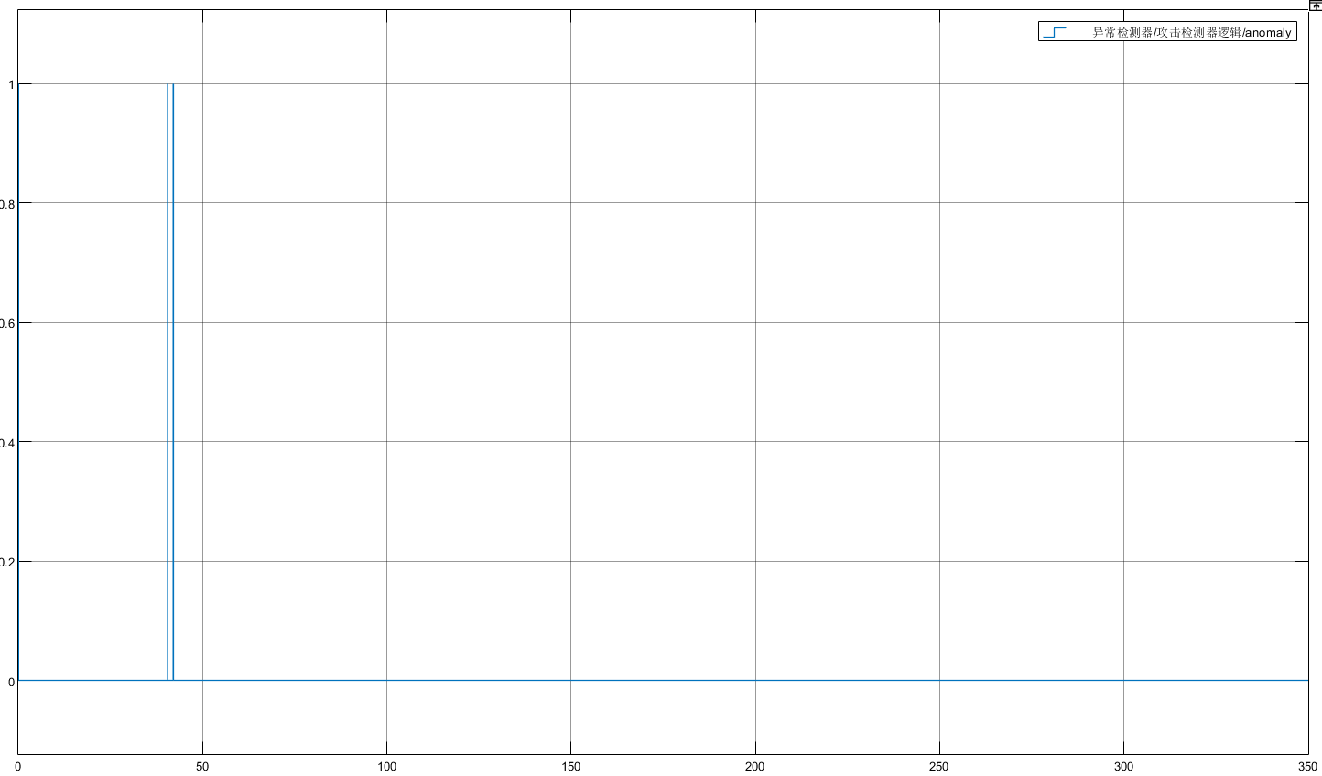
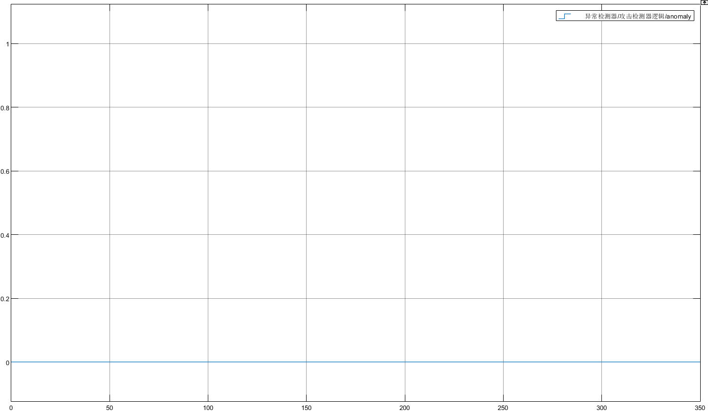

2.4 波形分析
PPT内注：防止图看不清，故用画笔勾勒
传感器状态
α=1
α=0.1
α=0.00001
α=0
控制状态
Notes:
那么可以看到左侧控制状态与传感器状态，同时在卡方检测的阿尔法值从1-0的检测状态。红色线为卡方检测阈值，下面为告警状态。

Slide 12
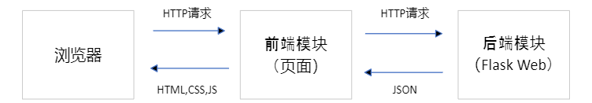


2.5 系统技术方案
Flask框架开发
列名 | 数据类型 | 长度 | 描述
Time | datetime | 8 | 数据采集的时间，格式为年月日时分秒
Locate | varchar(255) | 255 | 数据采集的地点，默认值为大庆地区
PowerConsumption | float | 20 | 数据采集点的消耗功率，单位为kW
U | float | 20 | 电压值
HZ | float | 20 | 频率值，单位为Hz
degree | float | 20 | 相角值，单位为度
ChatGLM3大模型
PowerBI商业大数据分析工具
Mysql数据库开发（主要数据表展示）
Notes:
在落实系统的系统开发当中我们选择了Flask框架开发，集成以Chatglm3语义大模型的本地知识库机器人，PowerBI商业大数据分析工具，以及Mysql数据库，展示表为主要数据表。 下面展示核心功能

Slide 13
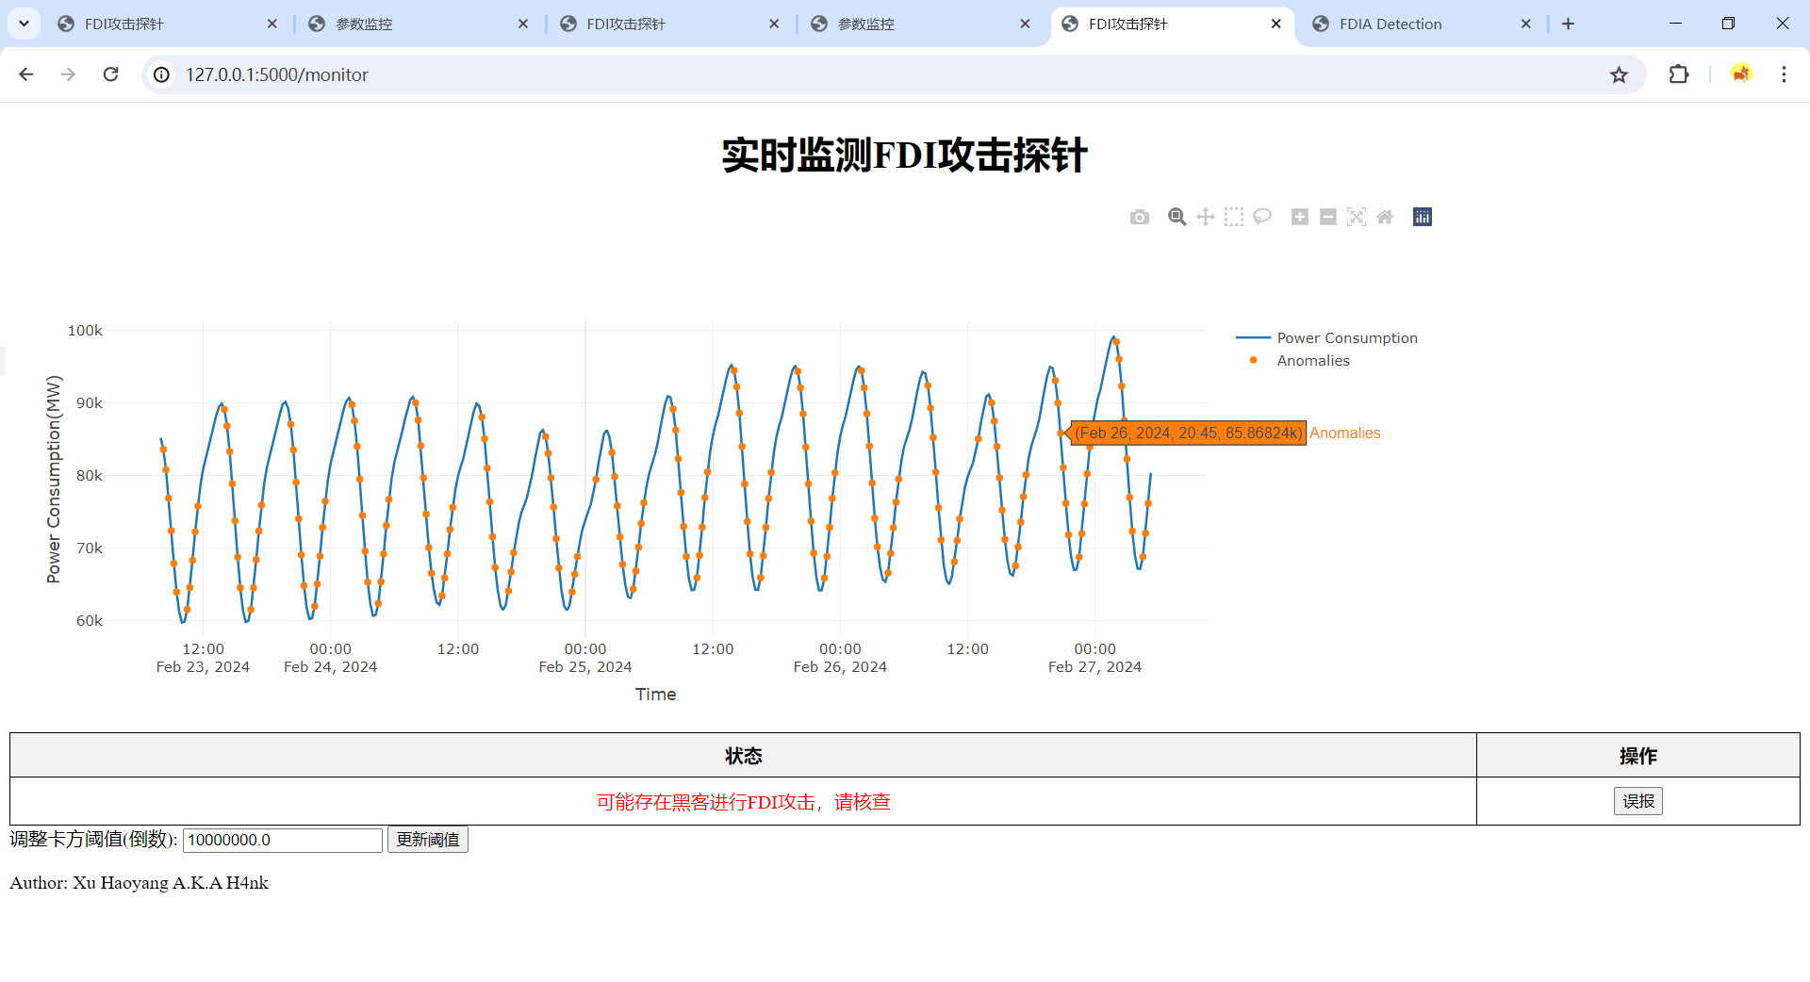
系统结果展示
PART THREE
PPT内注：数据来源为德克萨斯 A&M 大学公开数据集。（参考文献28）
Notes:
此图为依据卡方检测算法所搭建的检测FDIA探针，异常数据标记为橙色，同时告警，并可标记为误报，同时拥有阈值调整机制。
数据来源为德克萨斯 A&M 大学公开数据集。

Slide 14
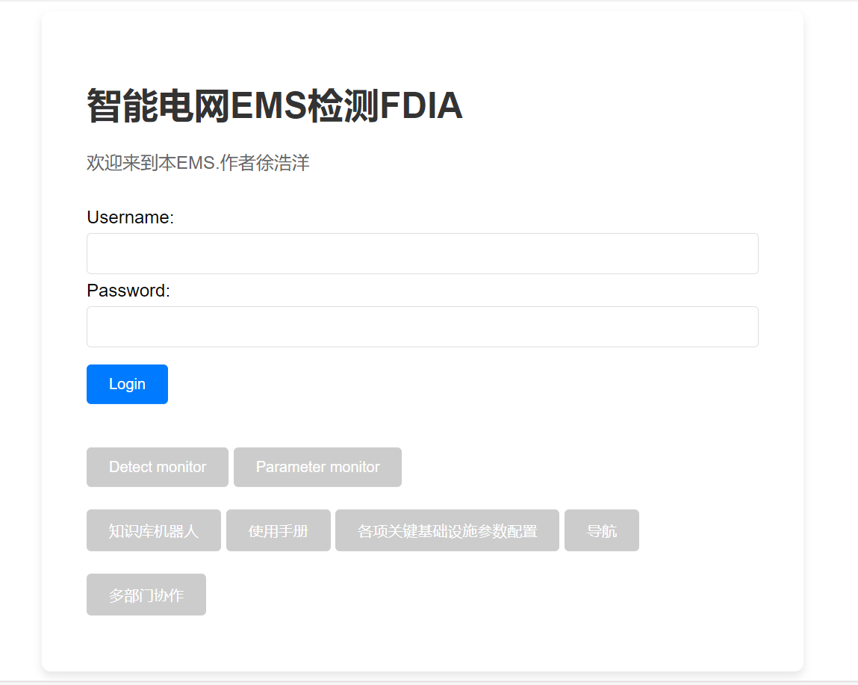
3.1 系统结果展示
Notes:
次图为登录页面，

Slide 15
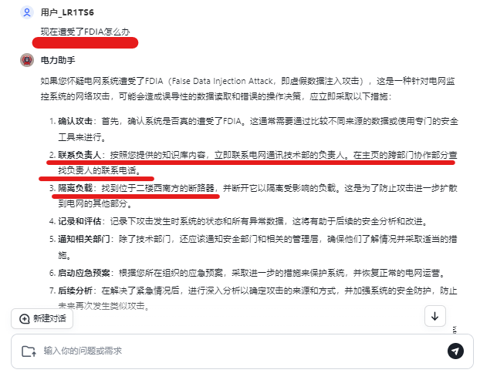
3.1 系统结果展示
Notes:
右图为依靠ChatGLM3语义大模型的电力系统助手本地知识库机器人，可以帮助电力系统运维维护人员面对电力系统问题时可以获取一定的知识帮助。

Slide 16
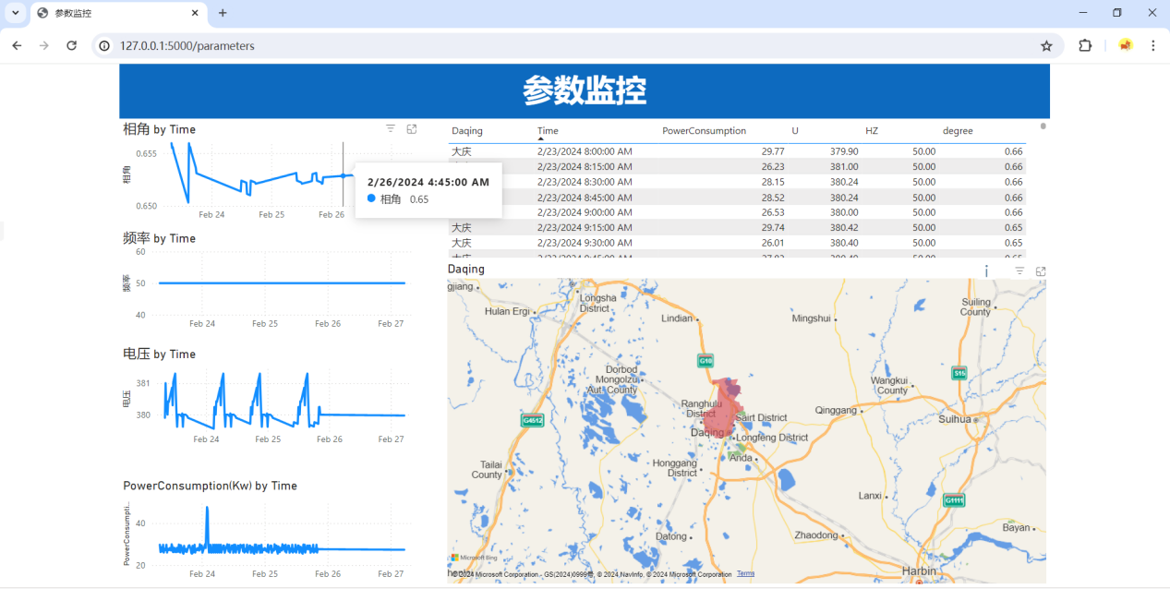
3.1 系统结果展示
Notes:
此图为依靠大数据技术实现的高度可视化可交互的电力系统参数监控，并进行多参数动态联动，当前参数有相角，频率，电压，消耗功率，地区，时间，同时支持历史数据全部查询，一秒处理上限为10000亿条数据。

Slide 17
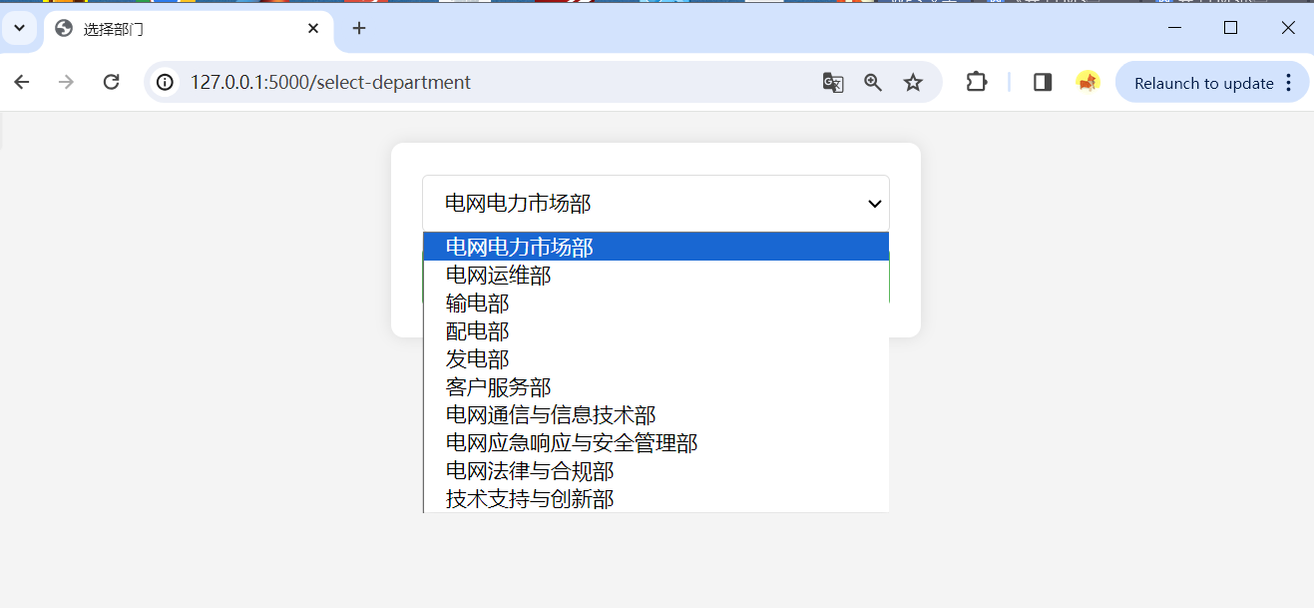
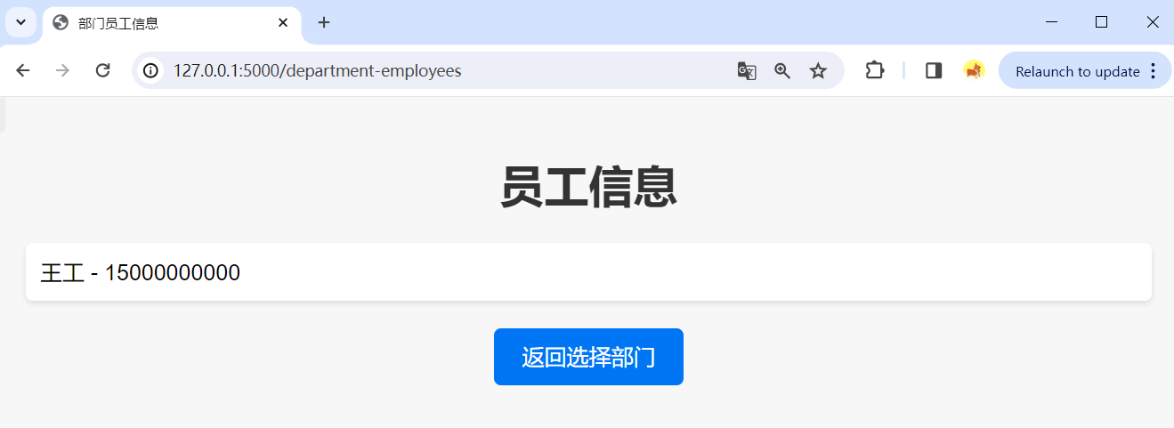
3.1 仿真模型建立
Notes:
跨部门协作功能，根据FDIA影响电力部门之广，可以出现问题时进行查询相关部门主要负责人提高工作效率。

Slide 18
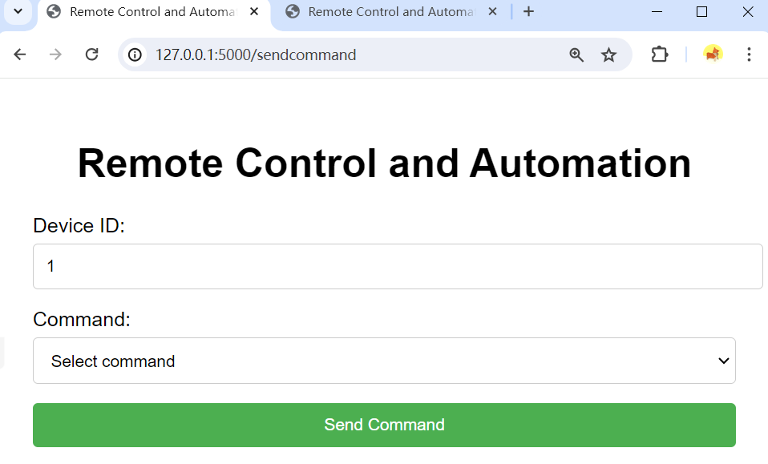
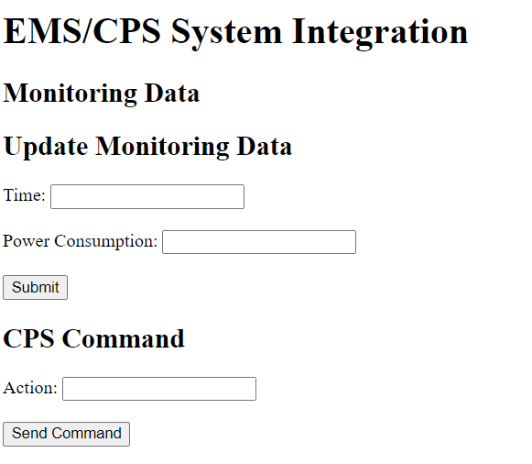
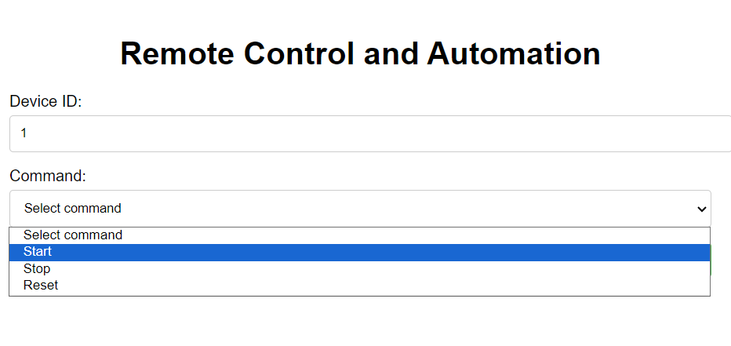
3.1 仿真模型建立
Notes:
此功能拥有基于MODBUS协议的远程控制功能可以对存在问题的电网组件进行状态重置，开机与关机，同时为了集成EMS预留相关接口与调试页面。

Slide 19
论文结论与展望
PART FOUR
系统效果：
论文总结
识别异常电网参数数据
该系统提升使用者数字化建设能力
提升对工业4.0中数字化转型与建设的认知
对电力系统保护有更全面的认识
掌握更多工业控制安全的保护手段
学习各类构建数字化工业的手段与工具
快速学习与独立学习的能力提升
不足与展望：
阈值的选择依靠人工，未来发展依靠机器学习来进行自动调节，提升效率
判断出异常时物理设备需手动远程控制，未来发展需要依靠人工智能进行自动判断与控制远端电气自动化设备，达成降本增效的目的。
Notes:
在完成毕业设计期间，我学到很多东西，
系统完成了对异常数据的判断，全参数监控与数据联动，跨部门协作，远程电气设备控制，预留集成EMS接口等主要功能，但告警阈值仍需运维人员判断，控制远程电气设备与FDIA检测的联动操作仍依靠人工，未来希望机器学习可以完善这一问题。

Slide 20
感谢各位评审老师批评指正
汇报人：徐浩洋
Notes:
我的汇报结束，感谢各位老师的批评与指正！

